Slide 1



Мы родом не из детства- из войны
МБОУ « Ижевская СОШ
2013 год

Slide 2
Цель проекта:
Изучение истории Великой Отечественной войны через более глубокое и прочное освоение темы « Дети войны», через непосредственное общение с участниками тех суровых лет.

Slide 3
Задачи:
1. Узнать о военном детстве бабушек и дедушек – ветеранов тыла с. Ижевка и с. Икское Устье.
2. Провести историческое исследование и составить картотеку ветеранов тыла.

Slide 4
Прогнозируемый результат:
1. Я найду ответы на вопросы:
Кто такие ветераны тыла?
Как ковалась победа в тылу?
Составление картотеки при школьном краеведческом музее.

Slide 5
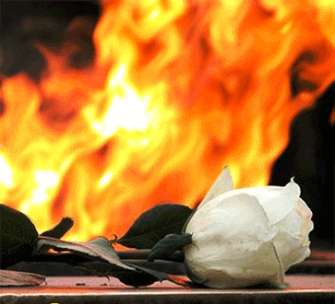
Каждый из нас в неоплатном долгу перед вами, дорогие ветераны и труженики тыла. Даже спустя многие десятилетия ваши подвиги, совершенные в годы военного лихолетья, будут вызывать искреннюю гордость в сердцах жителей нашего села. И наш священный долг – внимательно относиться к вашим нуждам и проблемам, окружать вас теплотой и заботой.

Slide 6
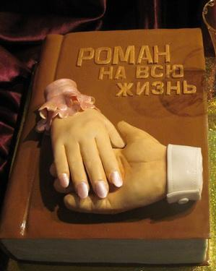
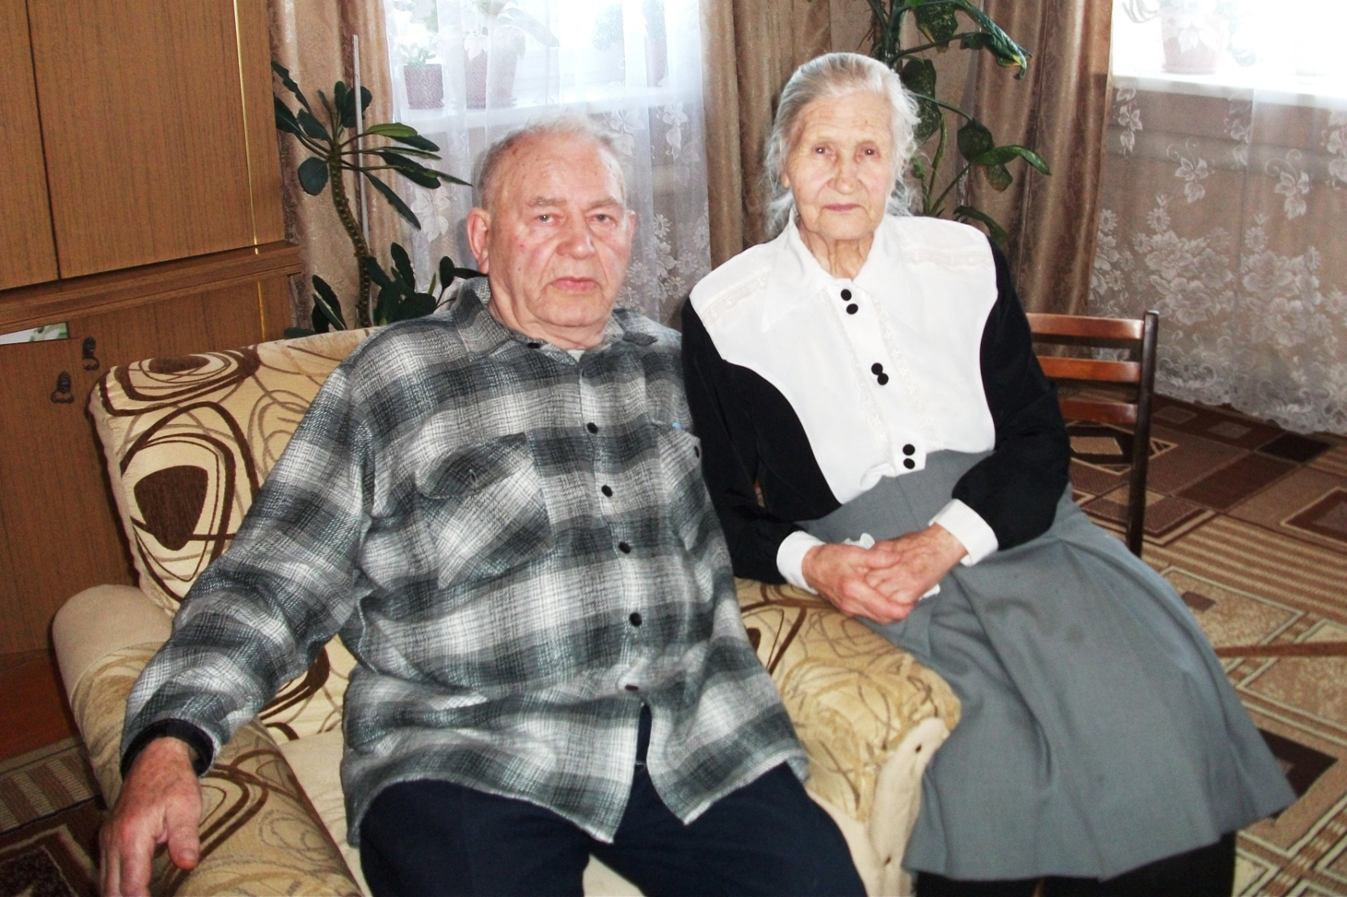
Сегодня мы с любовью и признательностью чествуем Поколение Победителей, чей подвиг, стойкость и любовь к Отчизне всегда будут служить для нас высоким нравственным ориентиром.
Мария Ивановна и Алексей Яковлевич вместе уже 57 лет!

Slide 7

Вам всем, кто вынес ту войну,
В тылу иль на полях сражений,
Принёс победную весну, -
Поклон и память поколений.

Slide 8
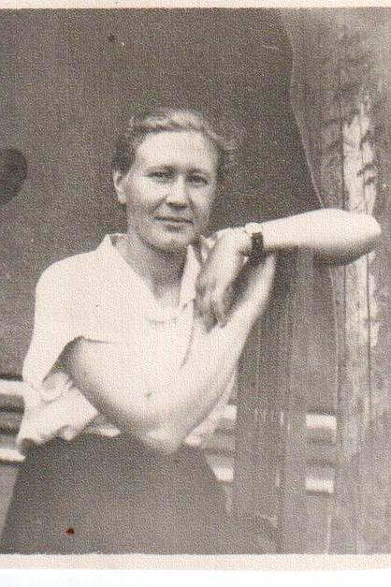
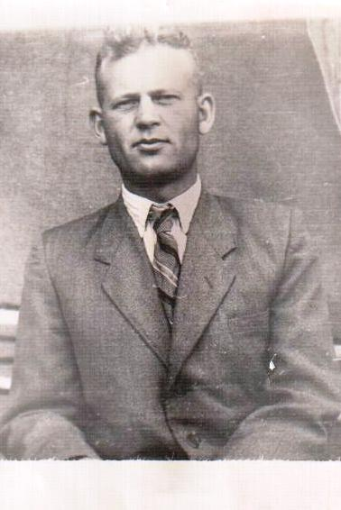

Когда началась война Алексею Яковлевичу было 14 лет, Марии Ивановне 13 лет
Алексей Яковлевич в те трудные для нашей Родины года трудился в колхозе и был
бригадиром полеводческой бригады. В подчинении у 14 летнего мальчика было
30 человек.
В 1948 г. Мария Ивановна
закончила медицинское
училище
В 1946 году Алексей
Яковлевич выучился на
тракториста

Slide 9

Мы чтим тех, кто воевал за мирное небо у нас над головой и самоотверженно трудился в тылу. История нашего Отечества убедительно свидетельствует о том, что чувство патриотизма и любви к Родине, единение и согласие всегда помогали нашему народу выстоять в тяжелые годы испытаний.
И сегодня эти качества как никогда важны для возрождения
духовности и милосердия в обществе.

Slide 10
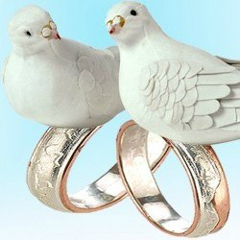
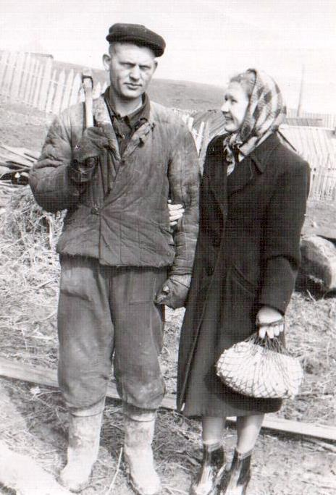
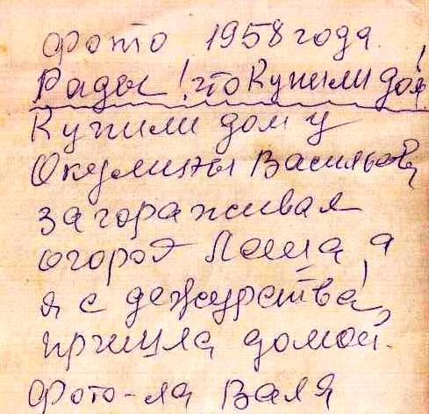

Slide 11
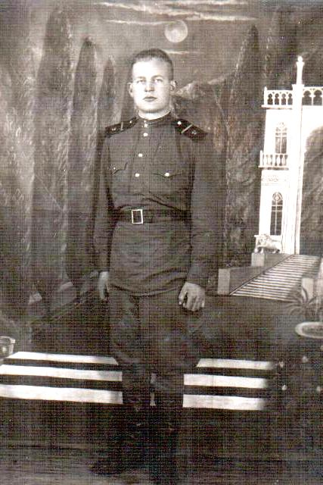
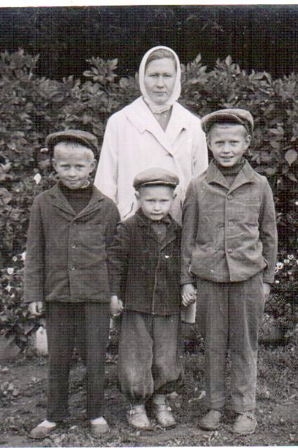
Когда мы были молодыми!!!
Супруги Судаковы вырастили и воспитали трех сыновей

Slide 12

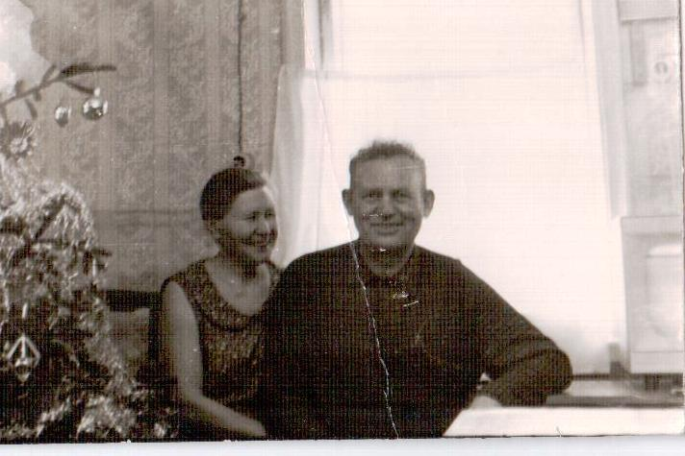
Примите искренние пожелания мира, добра, счастья, здоровья, благополучия, успехов во всех делах!

Slide 13
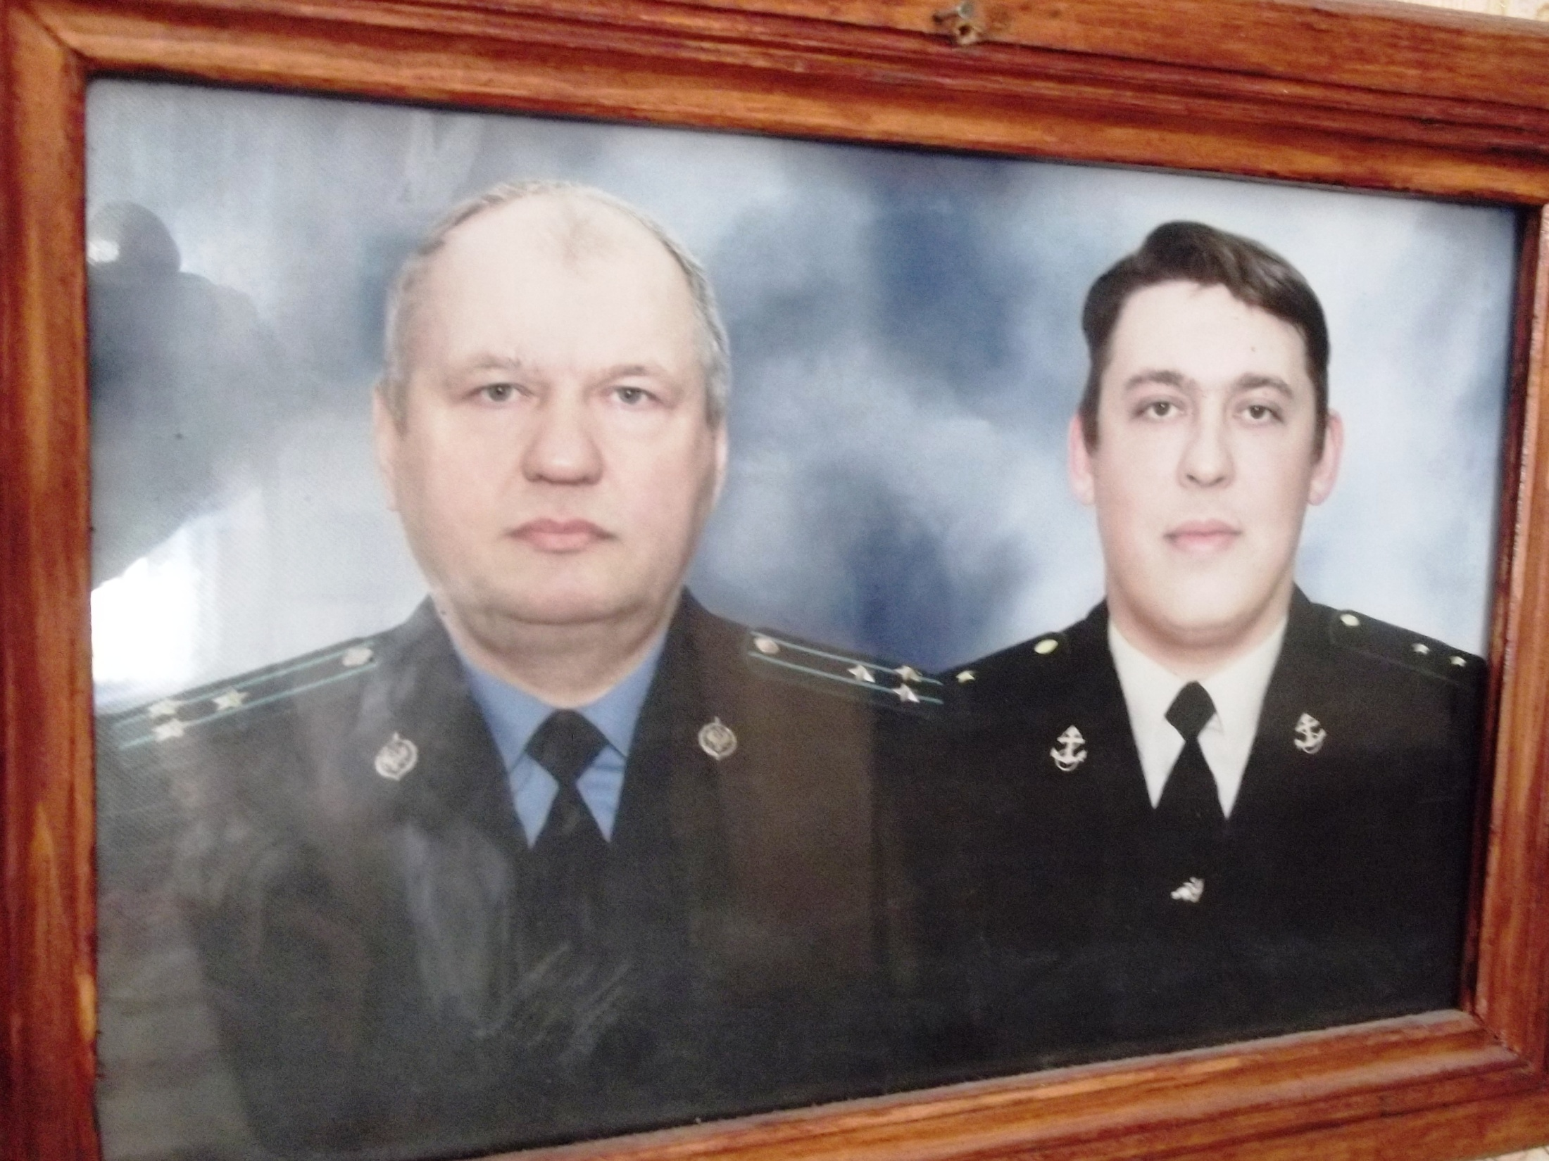
Достойное продолжение своих родителей.
Сын Алексей и внук Володя кадровые военные.

Slide 14

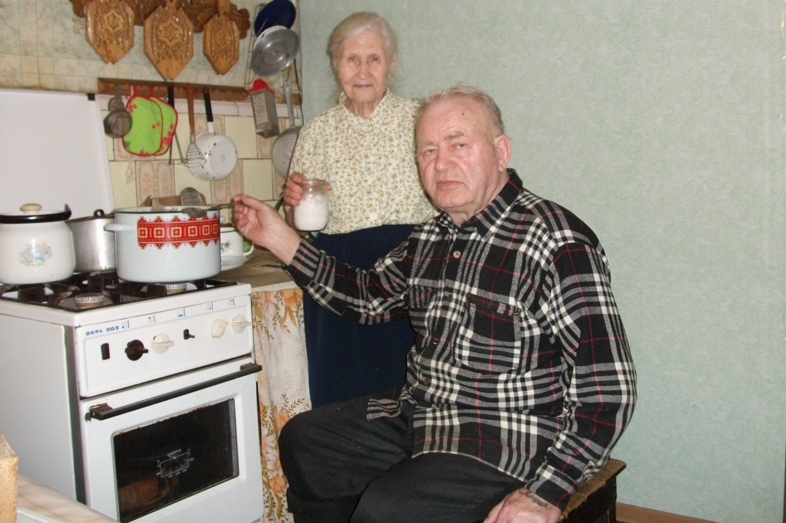
Дяди Лешина уха всегда вкусна!!!

Slide 15

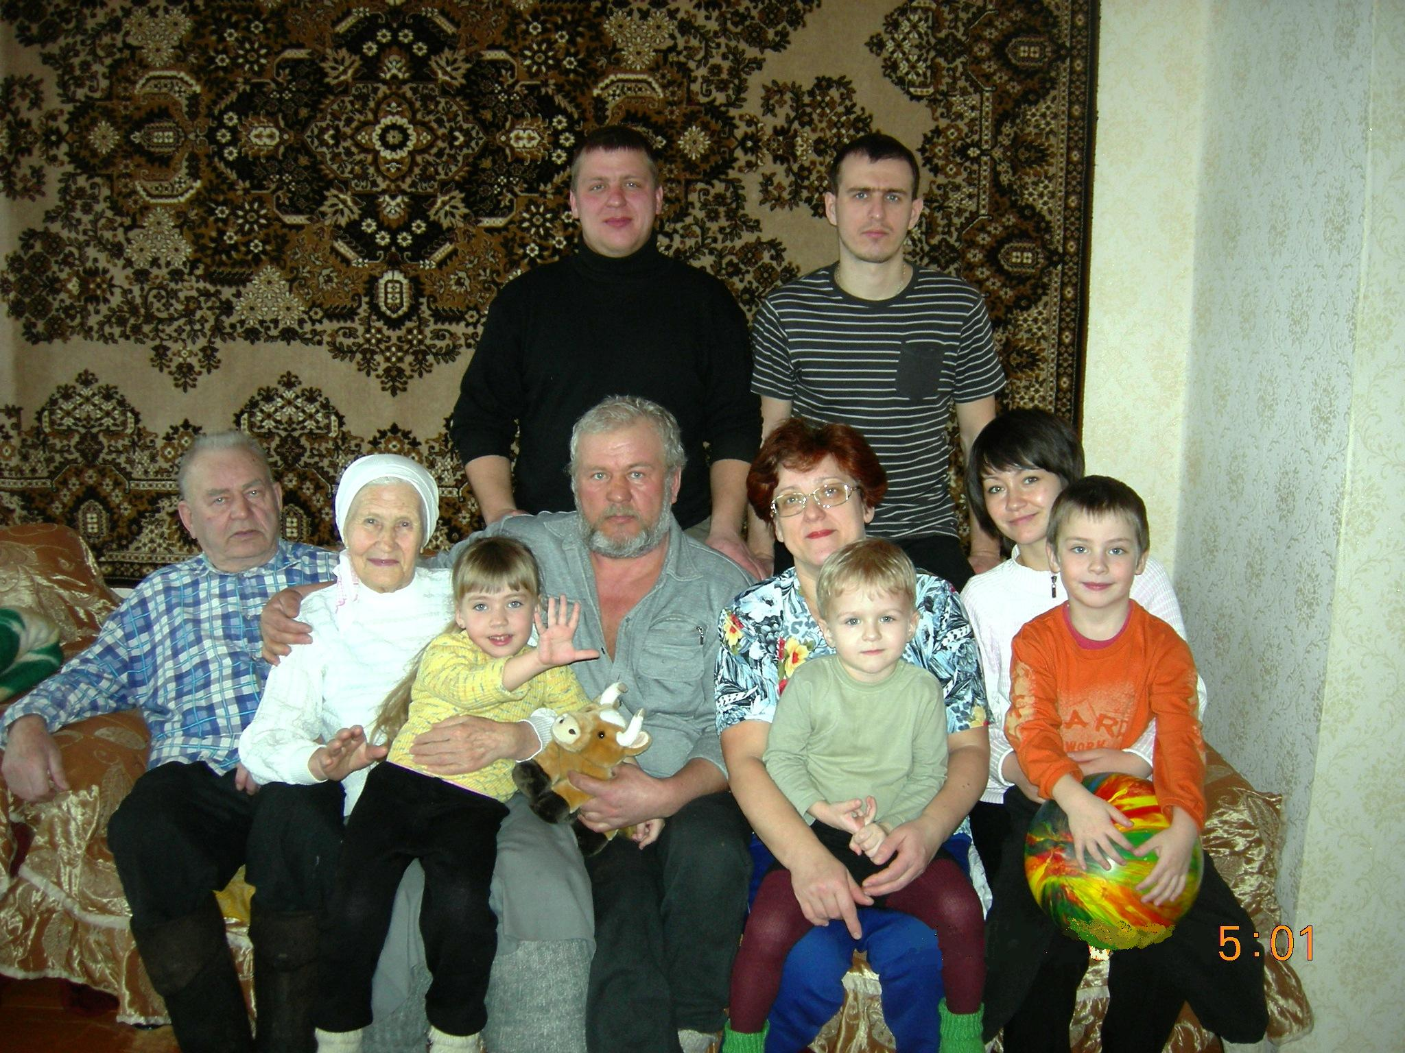
Супруги Судаковы имеют трех замечательных сыновей,
пять очаровательных внуков и
пять восхитительных правнуков.

Slide 16
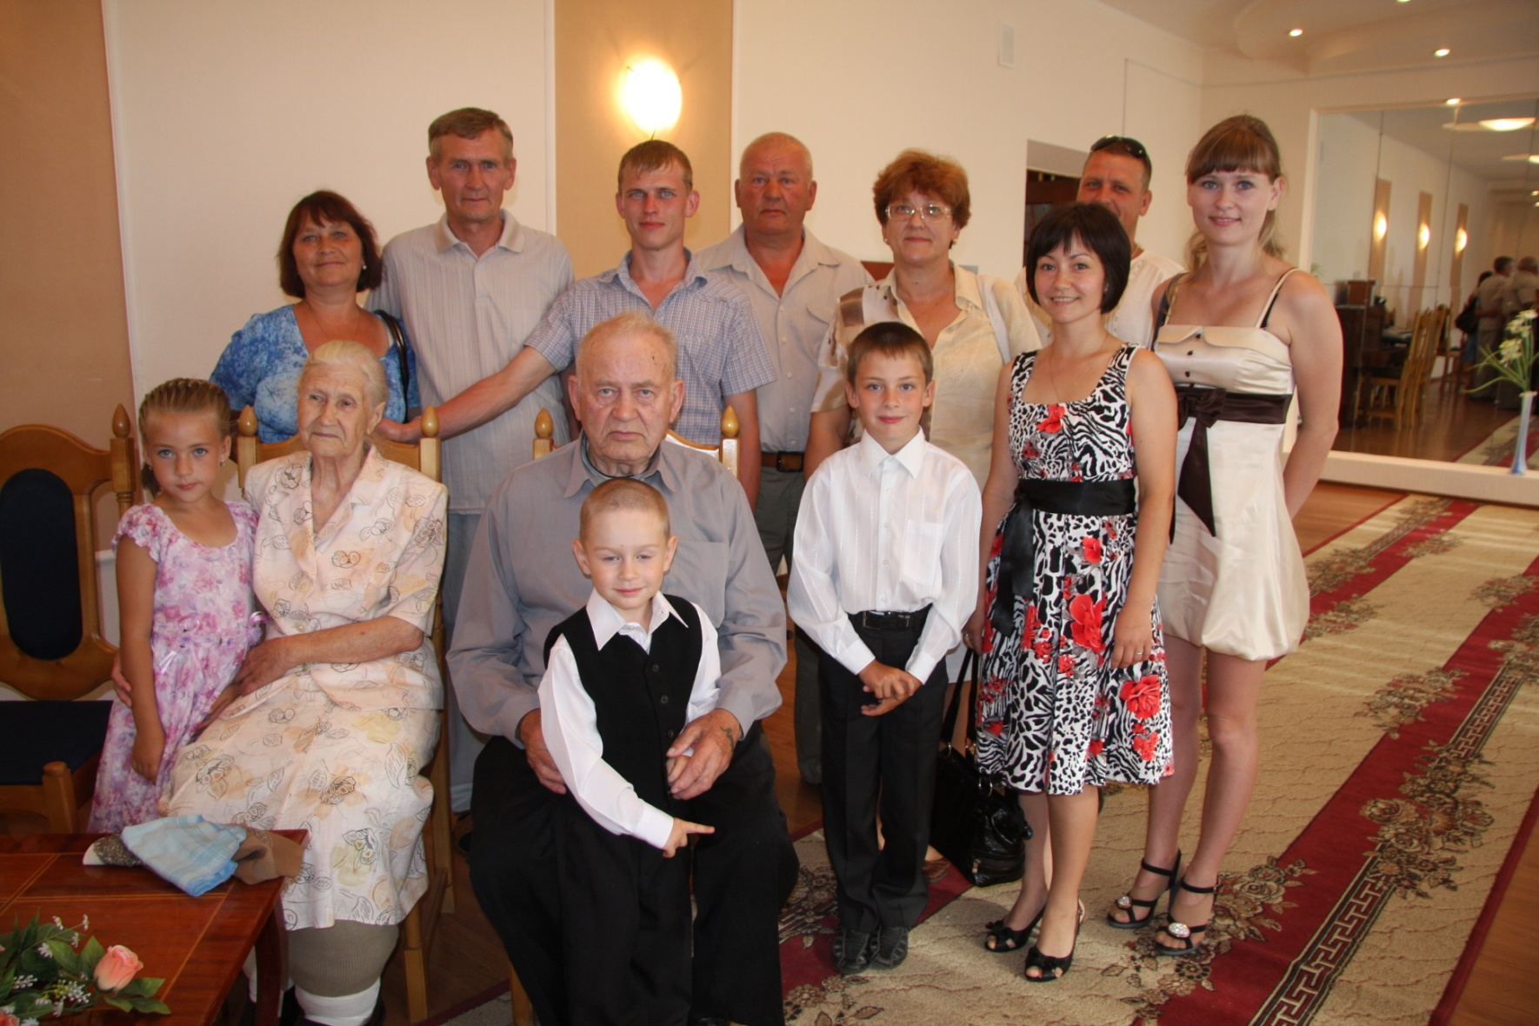

Slide 17
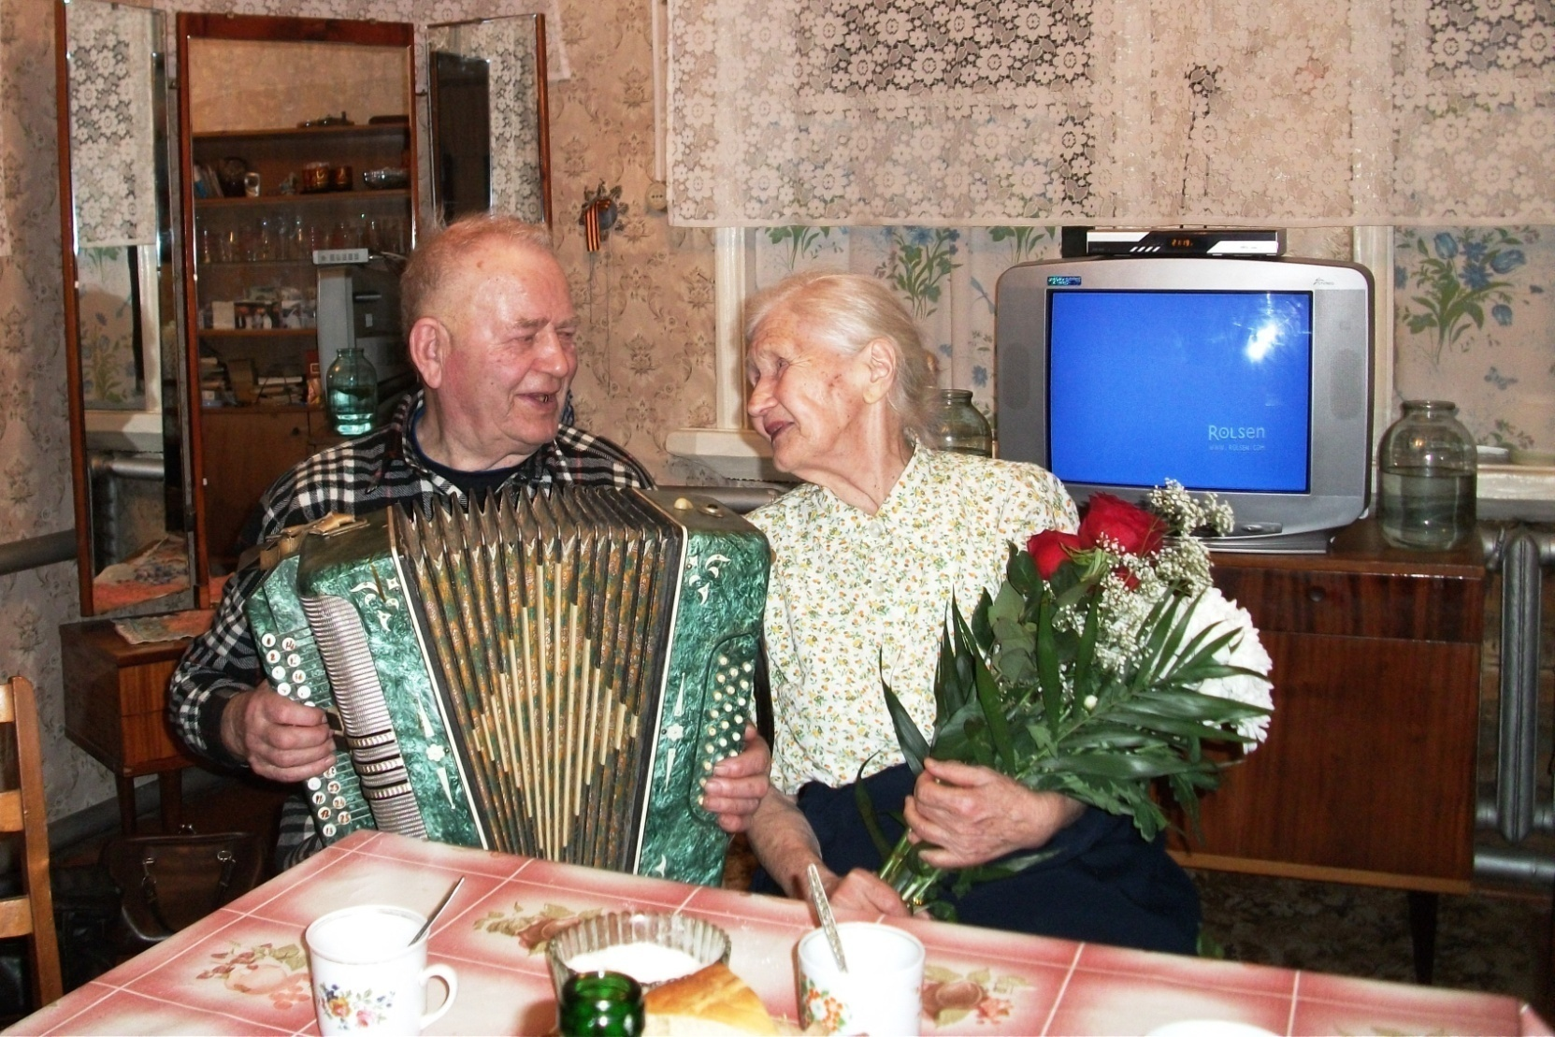

Сегодня мы чествуем тех, кто подарил нам свободу – свободу жить и радоваться жизни, любить, общаться и понимать друг друга.

Slide 18
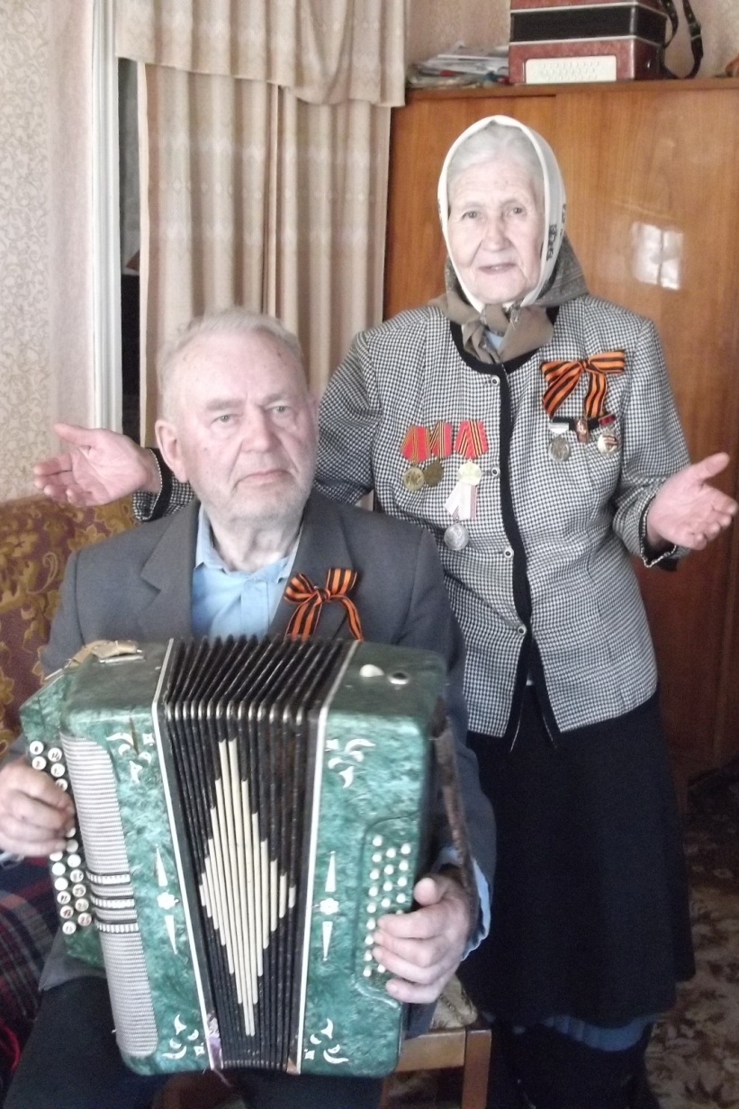
Уважаемые наши односельчане , Алексей Яковлевич и Мария Ивановна!
Желаем Вам крепкого здоровья, ясного голубого неба, счастья и радости.
На героев глядим восхищенно.
«Поздравляем! - кричим им. - Ура!»
Но сидят старики молчаливо.
Им не громкая слава нужна,
А сердечное наше «спасибо».
Пусть небо ваше чистым будет,
Не гаснет радостей звезда,
И грохот танков и орудий
Уйдёт из жизни навсегда.
Теченью лет не прекословя,
Мы вам желаем всей душой
Здоровья и опять здоровья,
И жизни доброй и большой!

Slide 19


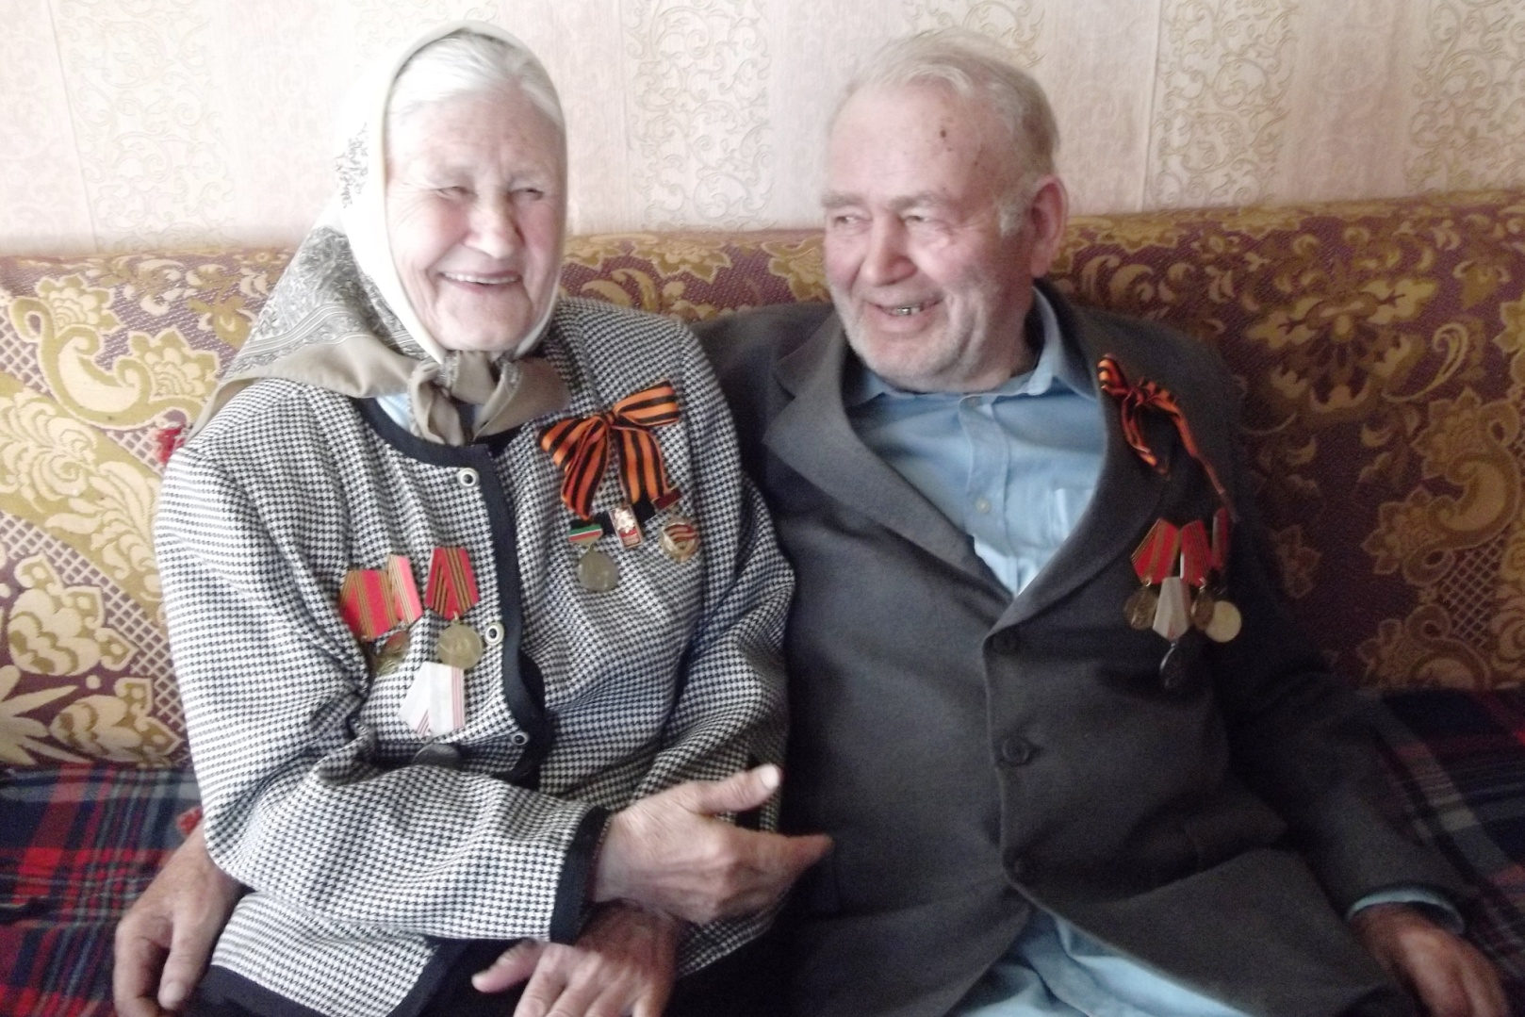

Slide 20

Работу выполнила ученица 10 класса
Сайфуллина А.А
Научный руководитель:
Краснов В.В.

